Slide 1


Slide 2

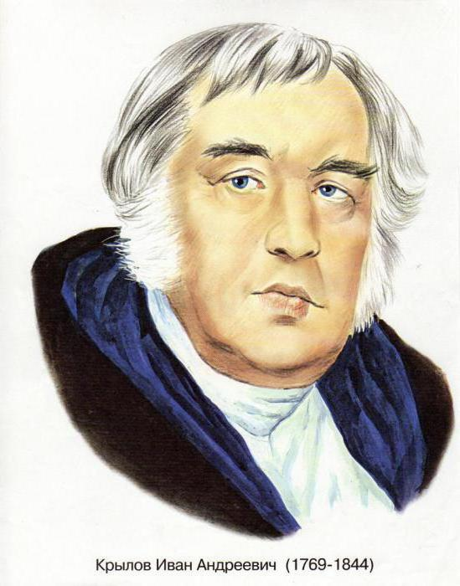
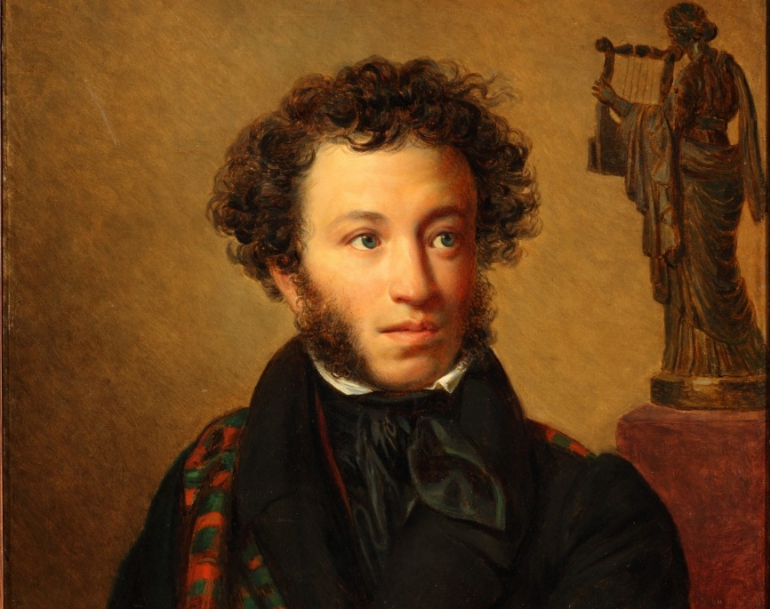
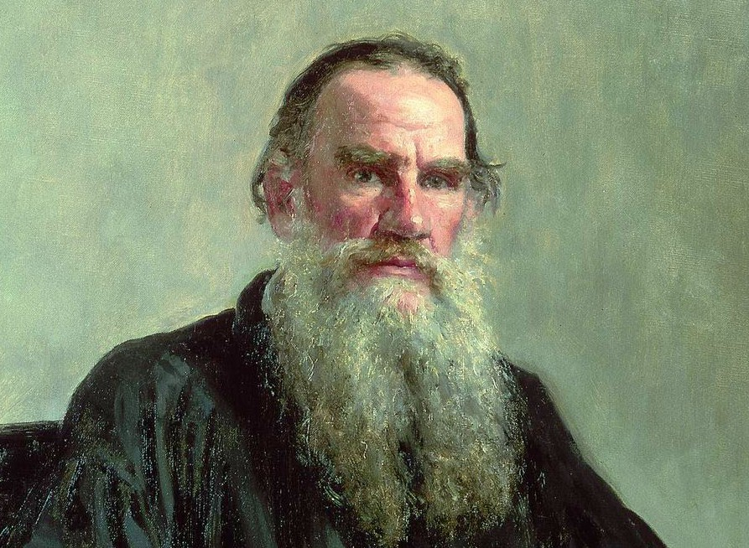
  Какие произведения каких авторов мы уже прочитали?
  Вспомните, с произведениями какого раздела мы начали знакомиться?

Slide 3

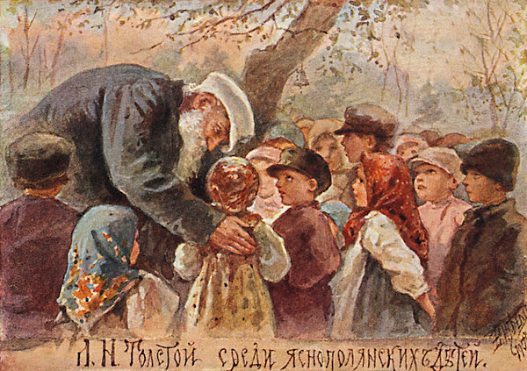
  Сегодня мы продолжим знакомиться с произведениями Льва Николаевича Толстого.

Slide 4
  Узнаем значения некоторых слов.
Подённая работа - временная, сезонная работа, оплачиваемая из расчета за один рабочий день.
Слобода - большое село, деревня.
Пострелёнок - непоседа, шалун.
Подобрать полы - подобрать края длинной верхней одежды.
Сенцы, сени - помещение в избе между входом и комнатами.
Немой - человек, который не может говорить.
Бедовый - шустрый, смелый.

Slide 5
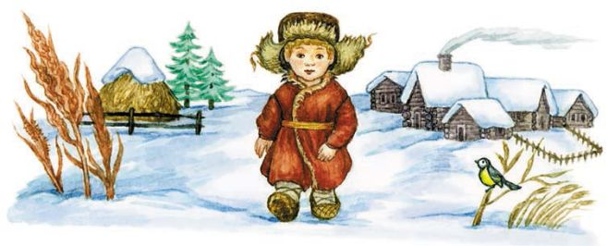
  За что похвалил учитель Филипка?
  Чем закончился рассказ?
  Перечитайте рассказ.
  Почему Филипок не ходил в школу с ребятами?
  Что приключилось с мальчиком по дороге?
  Что произошло в школе?
  Послушайте рассказ.
  С чего начинается рассказ?

Slide 6
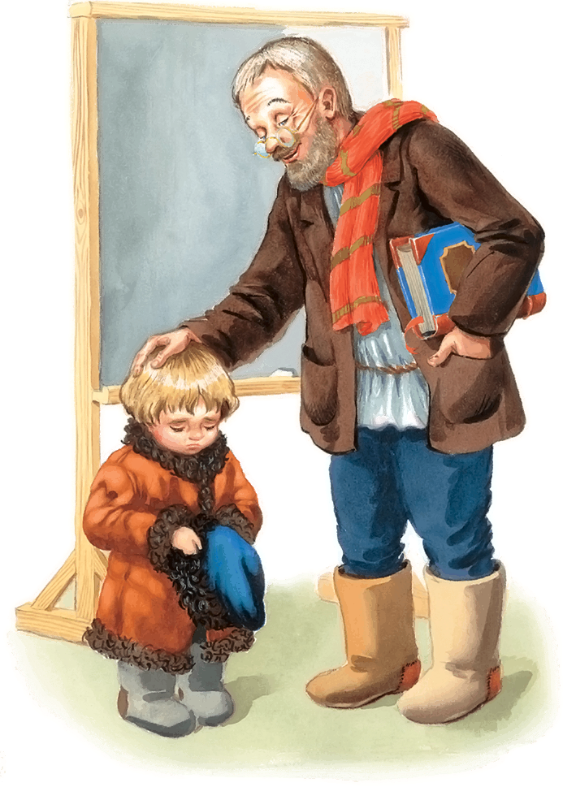
  Перескажите текст от имени Филипка.

Slide 7
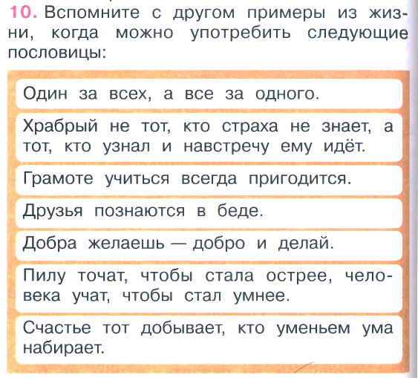

Slide 8

  Что вам особенно понравилось?
  Что показалось немного трудным?
  Спасибо, ребята, за урок!
  До новых встреч!

Slide 9
Домашнее задание:
Уч. с. 112-114 чит.
С. 114 №1

Slide 10







